Slide 1
GOLD数据库构建流程以及数据情况

Slide 2
1-VHDB 数据库

Slide 3
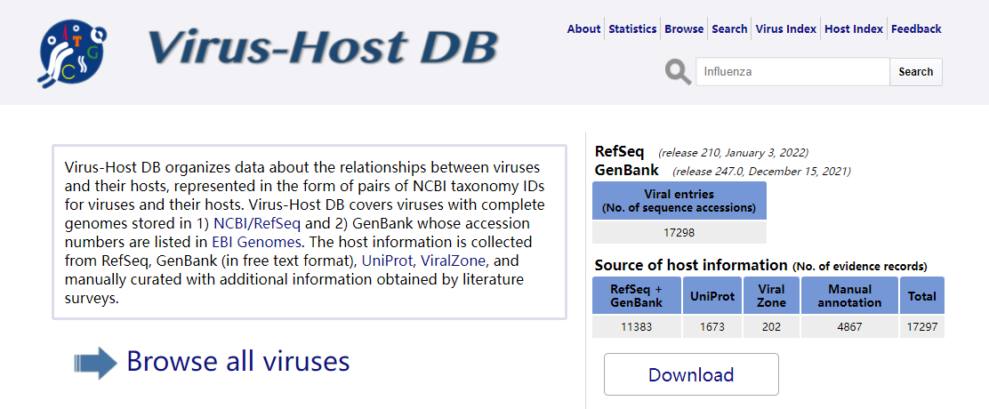
1 VHDB-获取phage-host关系的主要来源
数据库：Virus-Host Database （简称VHDB）
数据来源：整合了RefSeq, GenBank, UniProt, ViralZone以及文献的phage-host relationship。
特点：
数据库每日更新
矫正了不规范的host name，提供了taxid、tax完整lineage信息，大大节省了自己手动校对、生成谱系数据的难题。
下载数据库：使用daily更新版(2022.03.19)
​
Notes:
获取phage-host关系网页地址：Virus-Host Database (genome.jp)​

Slide 4
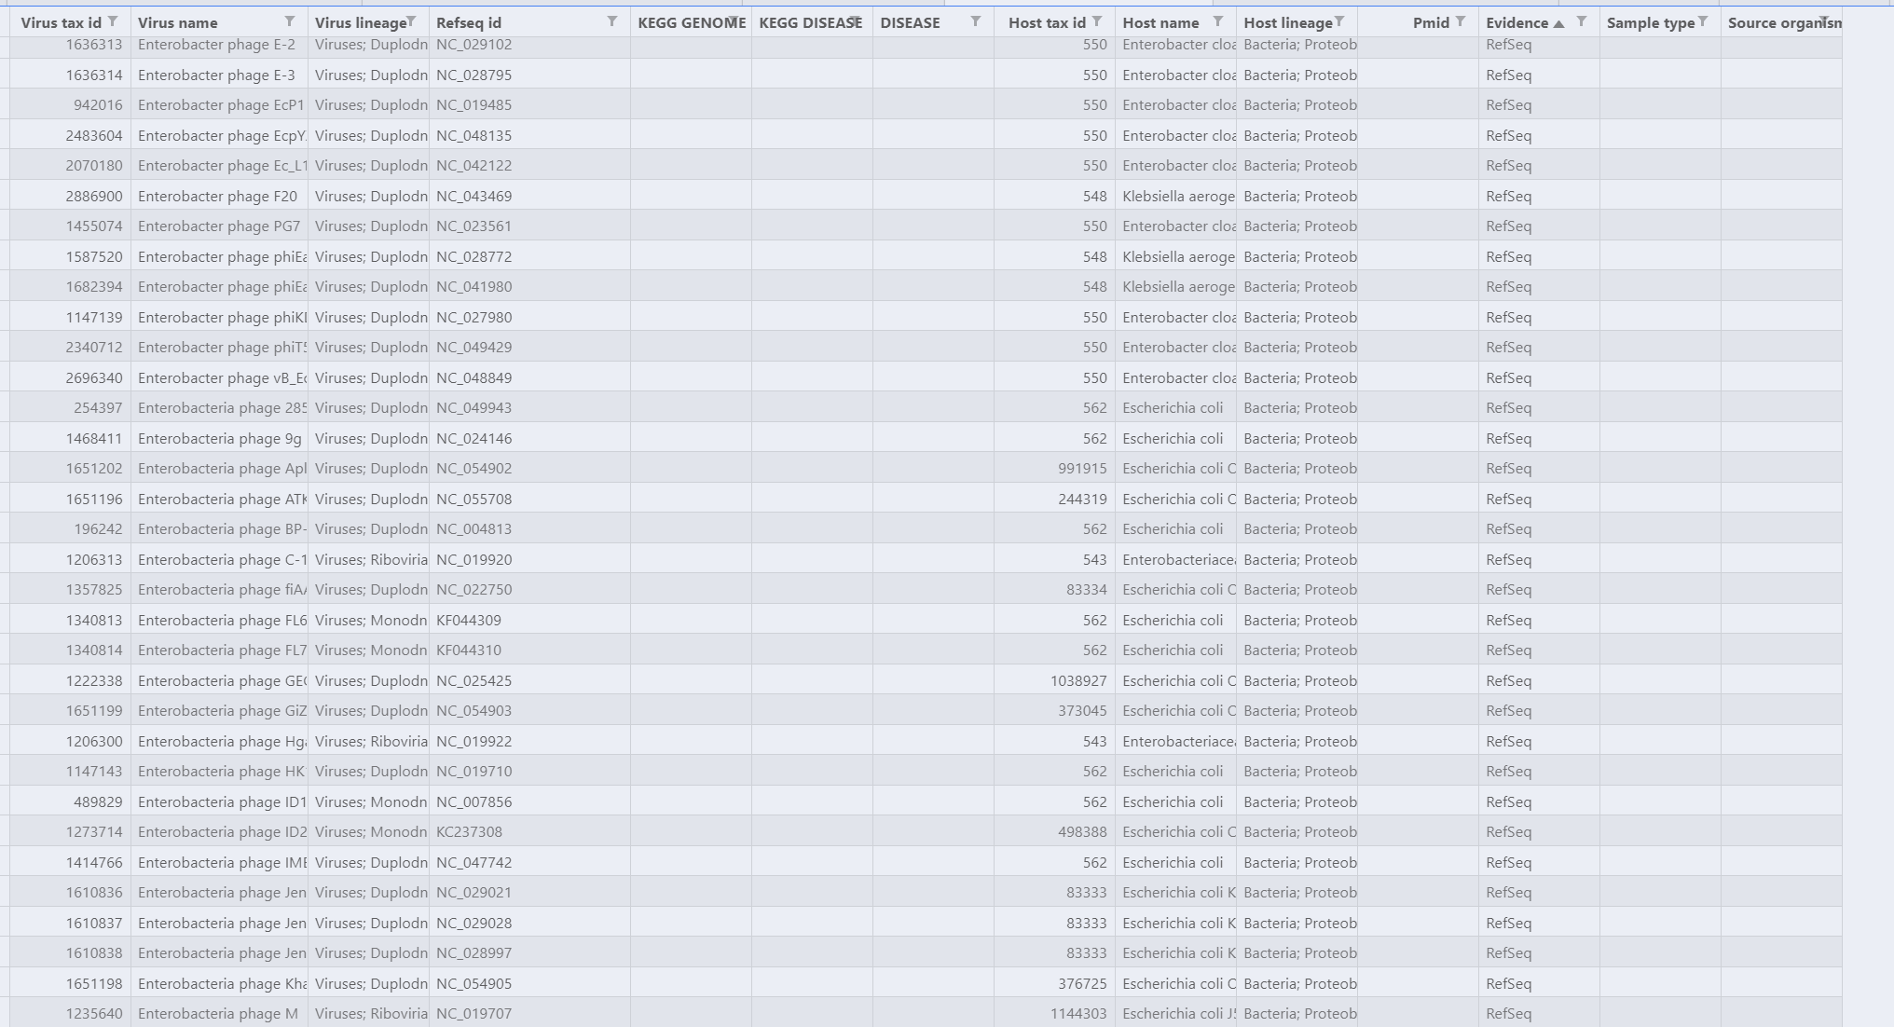
1.1 VHDB数据库数据筛选
数据概览：VHDB还包含有着真核病毒与host的信息，有些条目host部分信息缺失或无效
数据筛选：选取host为细菌或古菌界的条目，并去除为‘virus name’, ‘refseq id’, ‘evidence’, ‘host name’, ‘host tax id’, ‘host lineage‘任一字段有缺失的条目
得到的数据：包含完整信息的phage和host关系条目共5204条，其中phage 数目4791, report host 数目841个​
数据检验：edwards,PHIAF,wang数据库共有1771个phage id
发现这些id在VHDB没有的phage id 只有38个，其中实际没有的只有14个。
genbank id：有14个VHDB没有的phage，
其他的11个是VHDB已经有nc id了
NC id：13个都是被remove的过期id，VHDB实际有新的id
Notes:
数据概览：VHDB还包含有着真核病毒与host的信息，有些条目host部分信息缺失或无效
数据筛选：选取host为细菌或古菌界的条目，并去除为‘virus name’, ‘refseq id’, ‘evidence’, ‘host name’, ‘host tax id’, ‘host lineage‘任一字段有缺失的条目
得到的数据：包含完整信息的phage和host关系条目共5204条，其中phage 数目4791, report host 数目841个​

Slide 5
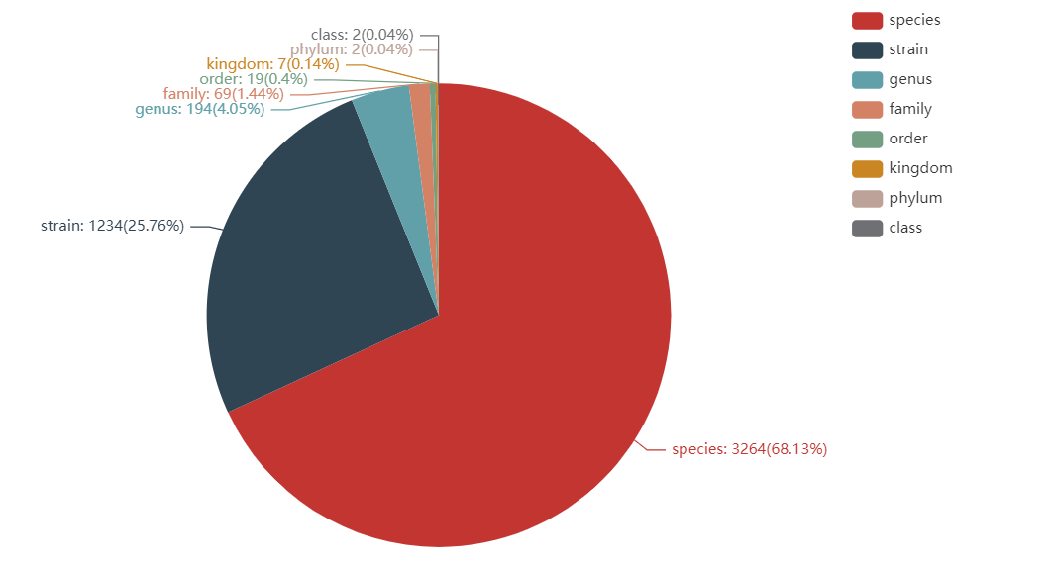
1.2 VHDB 数据库LCA host range分析
​
phage的host range分析：发现主要集中在species和strain水平
Tax level | Count | Percent
species | 3264 | 0.6813
strain | 1234 | 0.2576
genus | 194 | 0.0405
family | 69 | 0.0144
order | 19 | 0.0040
kingdom | 7 | 0.0015
phylum | 2 | 0.0004
class | 2 | 0.0004
Notes:
phage的host range分析
发现主要集中在species和strain水平

Slide 6
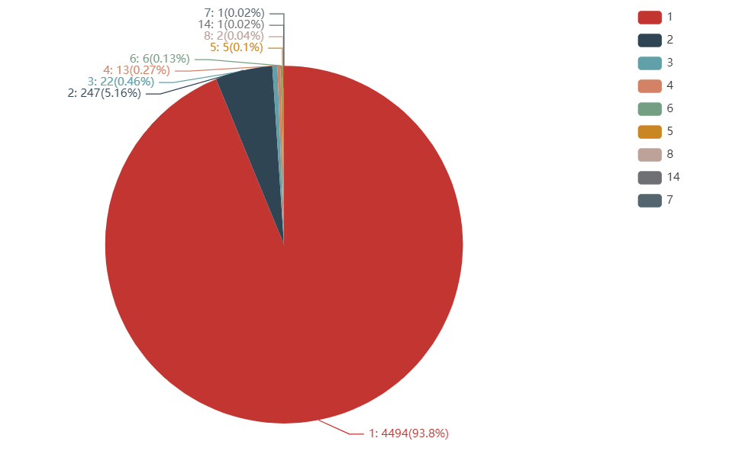
1.2 VHDB 数据库LCA host num分析
​
​
phage的host num分析：发现记录的phage主要只感染1个或2个宿主
Host Num | Count | Percent
1 | 4494 | 0.9380
2 | 247 | 0.0516
3 | 22 | 0.0046
4 | 13 | 0.0027
6 | 6 | 0.0013
5 | 5 | 0.0010
8 | 2 | 0.0004
14 | 1 | 0.0002
7 | 1 | 0.0002
Enterobacteria phage PRD1 、Bacillus phage vB_BsuM-Goe3
为Salmonella phage OSY-STA
为Bacillus phage SerPounce
Notes:
phage的host range分析
发现主要集中在species和strain水平
为Salmonella phage OSY-STA

Slide 7
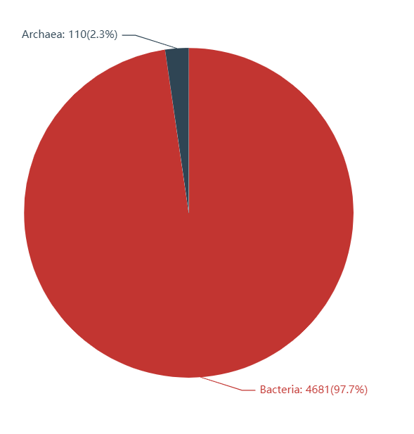
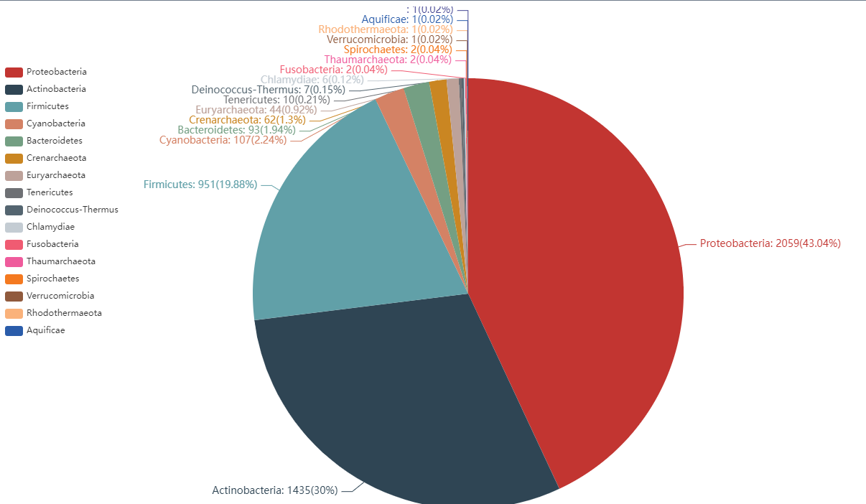
1.3 VHDB 数据库LCA Tax分析
kingdom​
phylum​
Notes:
kingdom​
phylum​

Slide 8
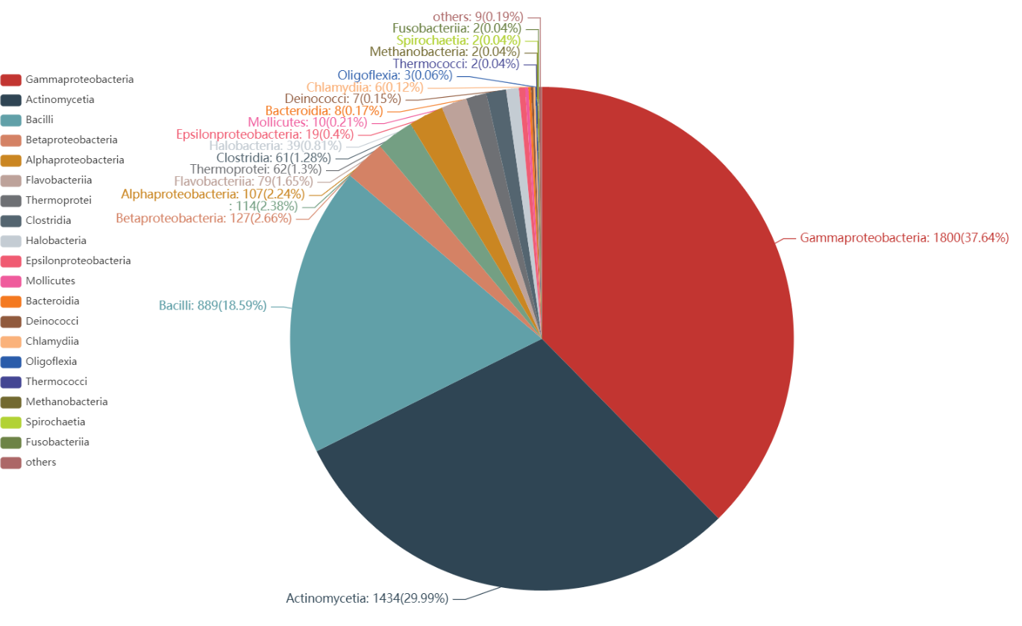
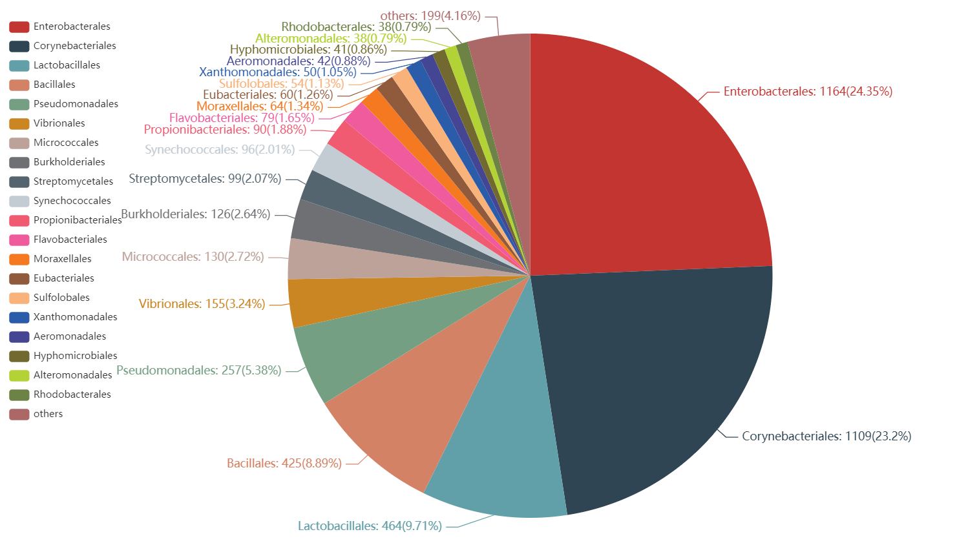
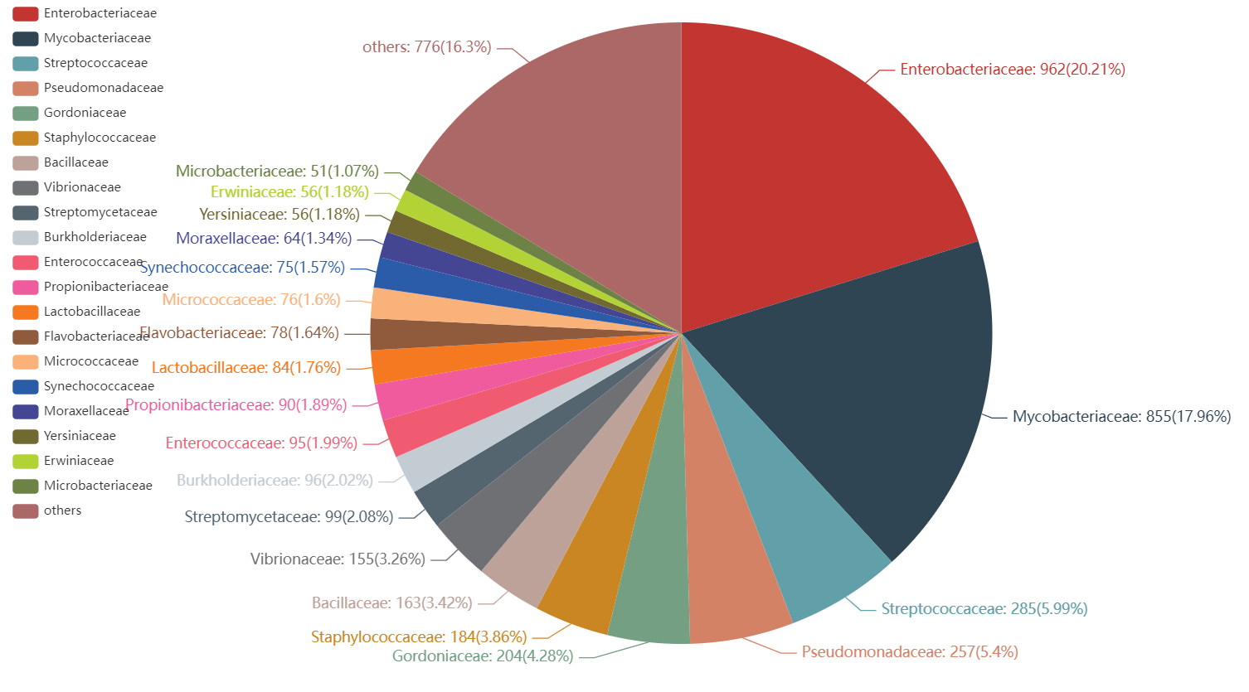
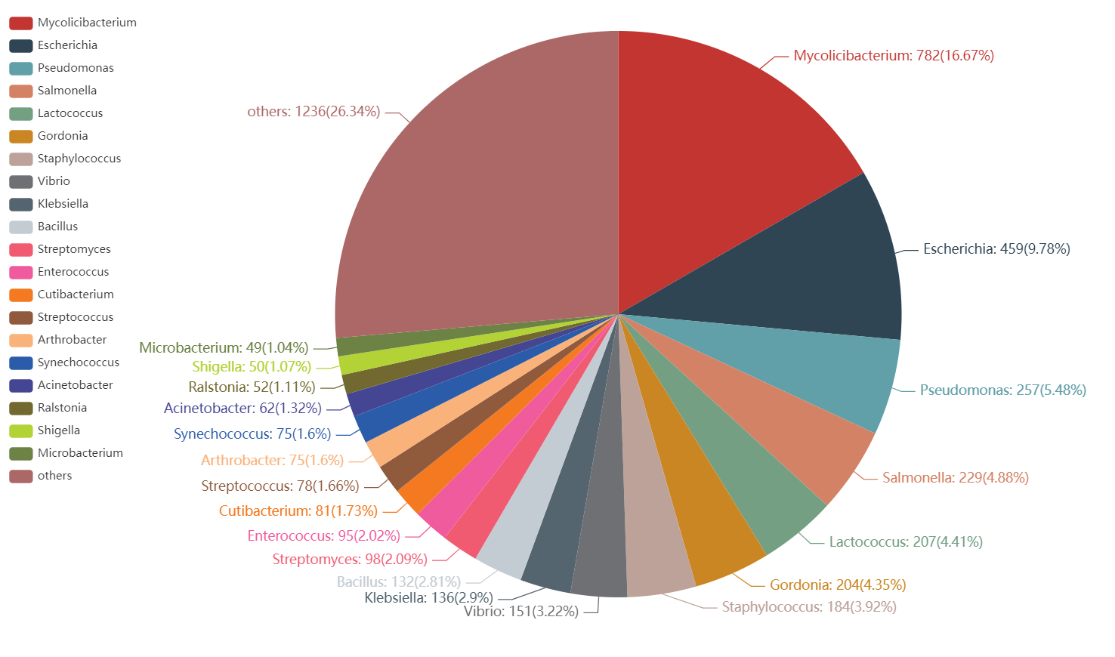
class​
order​
family​
genus​
Notes:
order​

Slide 9
2 GOLD数据库

Slide 10
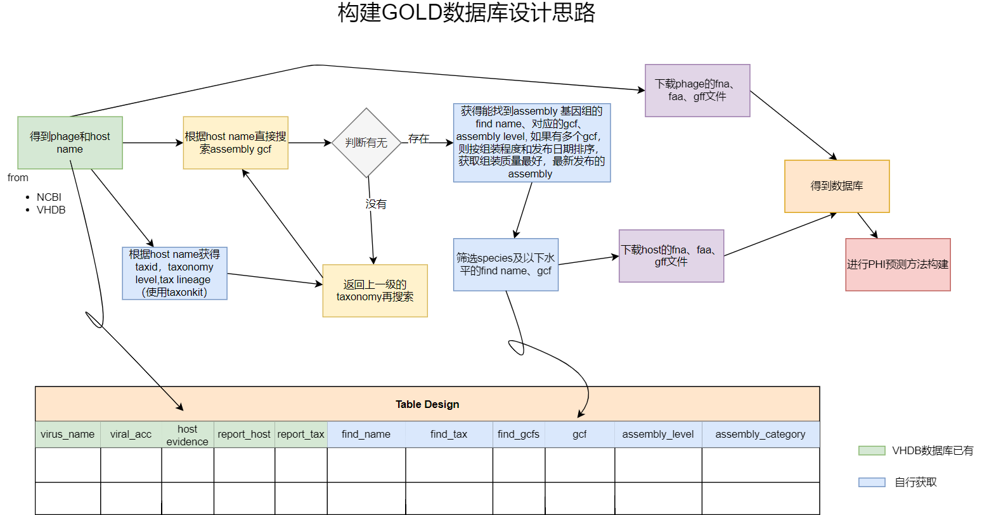
2.1 构建GOLD数据库流程设计
2.1.1 获取phage的host gcf

Slide 11
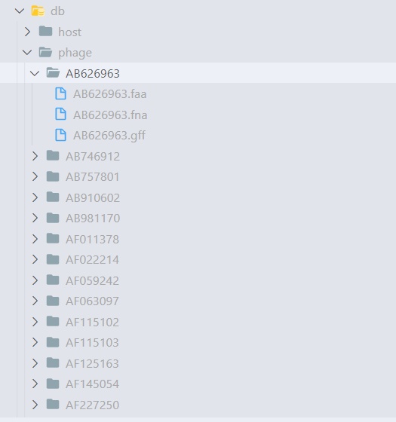
2.1 构建GOLD数据库流程设计
2.1.2下载phage和host genome数据
下载的文件类型：下载phage和host的fna、faa、gff文件
对于phage：根据NC id下载。faa、fna是直接调用Entrez.efetch函数来下载，gff是直接根据ncbi的链接规律更改id来下载​
对于host：根据GCF id下载。鉴于ncbi-genome-download不支持下载suppressed的gcf，所以改成调用entrez使用gcf搜索assembly数据库，解析内容获得ftp地址，加上文件后缀，来下载文件​，便于自定义文件名和存放位置
Notes:
下载的文件类型：下载phage和host的fna、faa、gff文件
对于phage：faa、fna是直接调用Entrez.efetch函数来下载，gff是直接根据ncbi的链接规律更改id来下载​
对于host：鉴于ncbi-genome-download不支持下载suppressed的gcf，所以改成调用entrez使用gcf搜索assembly数据库，解析内容获得ftp地址，加上文件后缀，来下载文件​，便于自定义文件名和存放位置

Slide 12
2.2 数据库筛选与概览
筛选：目前得到的数据库是筛选VHDB phage条目后，并对能够获得的host genome name与实际报道的host name差异在species及以下。
概览：条目4577，其中phage name数目4286, report host 数目602个，find host name （实际能找到genome的名称）数目527个，​host gcf 496个​
❓gcf为什么比find name少
​strain水平可能是自己strain的gcf，而species水平的代表基因组也是这个strain，这就会造成重复。比如GCF_000006945.2是Salmonella enterica subsp. enterica serovar Typhimurium str. LT2，Salmonella enterica和Salmonella enterica subsp. enterica，Salmonella enterica subsp. enterica serovar Typhimurium找到的GCF都是GCF_000006945.2​

Slide 13
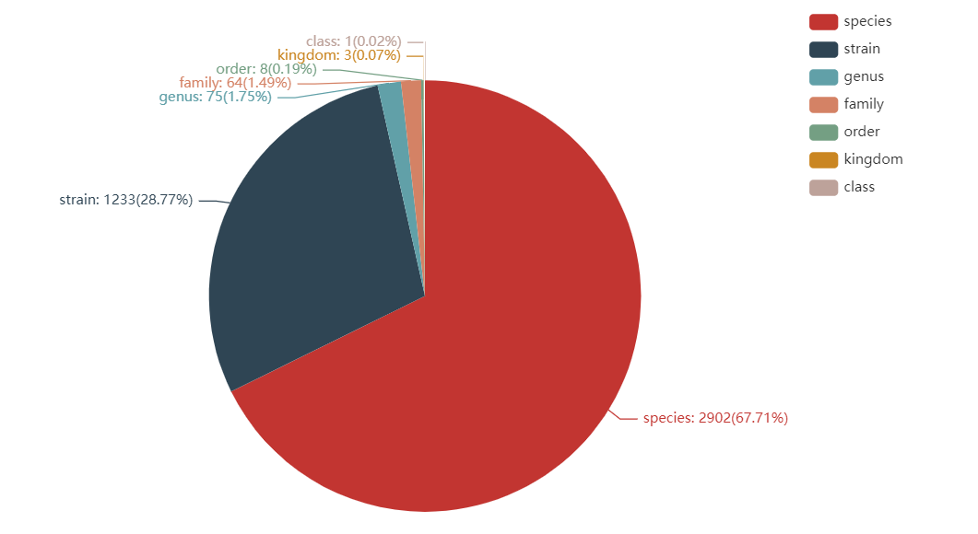
2.3.1 数据库LCA host range分析
方法：遍历数据库的phage名称，用前面VHDB phage统计 lca 信息
​
Tax level | Count | Percent
species | 2902 | 0.6771
strain | 1233 | 0.2877
genus | 75 | 0.0175
family | 64 | 0.0149
order | 8 | 0.0019
kingdom | 3 | 0.0007
class | 1 | 0.0002

Slide 14
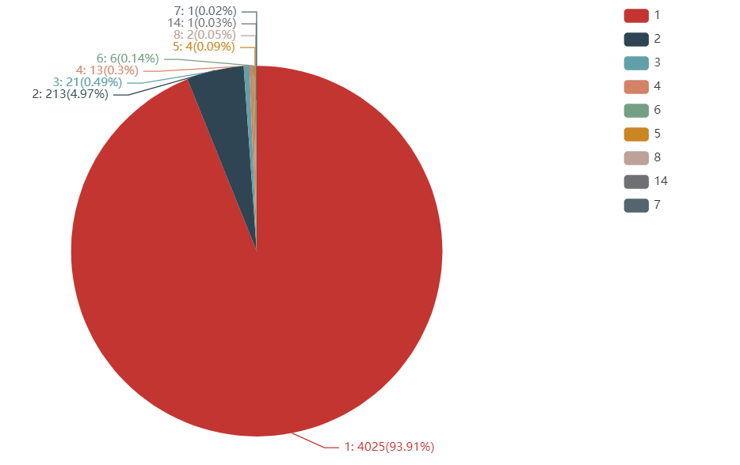
2.3.2 数据库LCA host num分析
phage的host num分析
​
​
Host Num | Count | Percent
1 | 4025 | 0.9391
2 | 213 | 0.0497
3 | 21 | 0.0049
4 | 13 | 0.0030
6 | 6 | 0.0014
5 | 4 | 0.0009
8 | 2 | 0.0005
14 | 1 | 0.0002
7 | 1 | 0.0002
Notes:
phage的host num分析

Slide 15
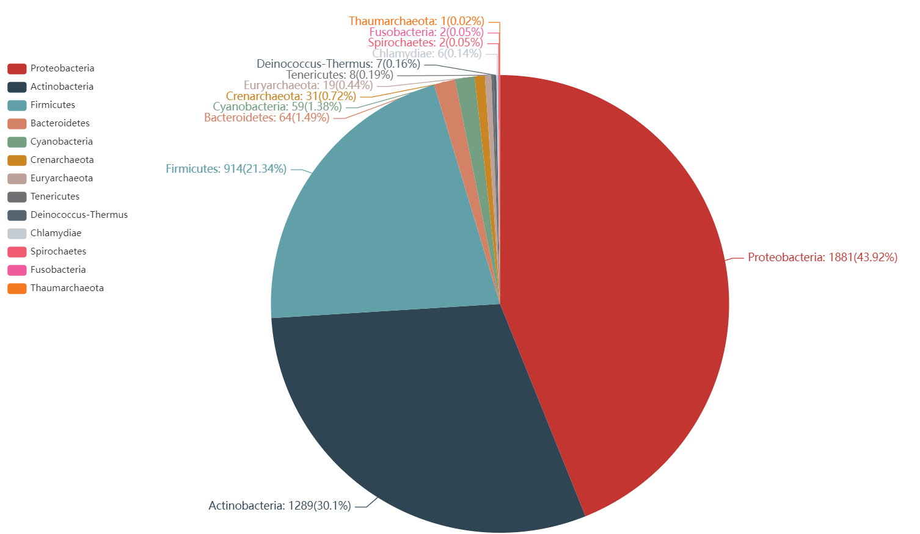
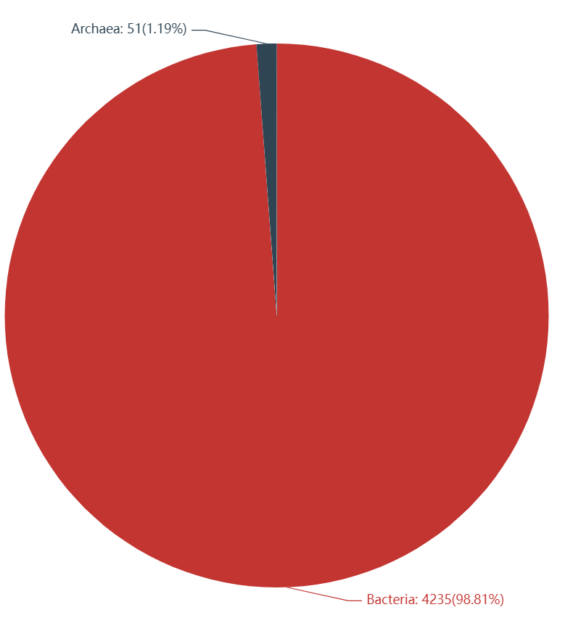
2.3.3 数据库LCA Tax分析
kingdom​
phylum​

Slide 16
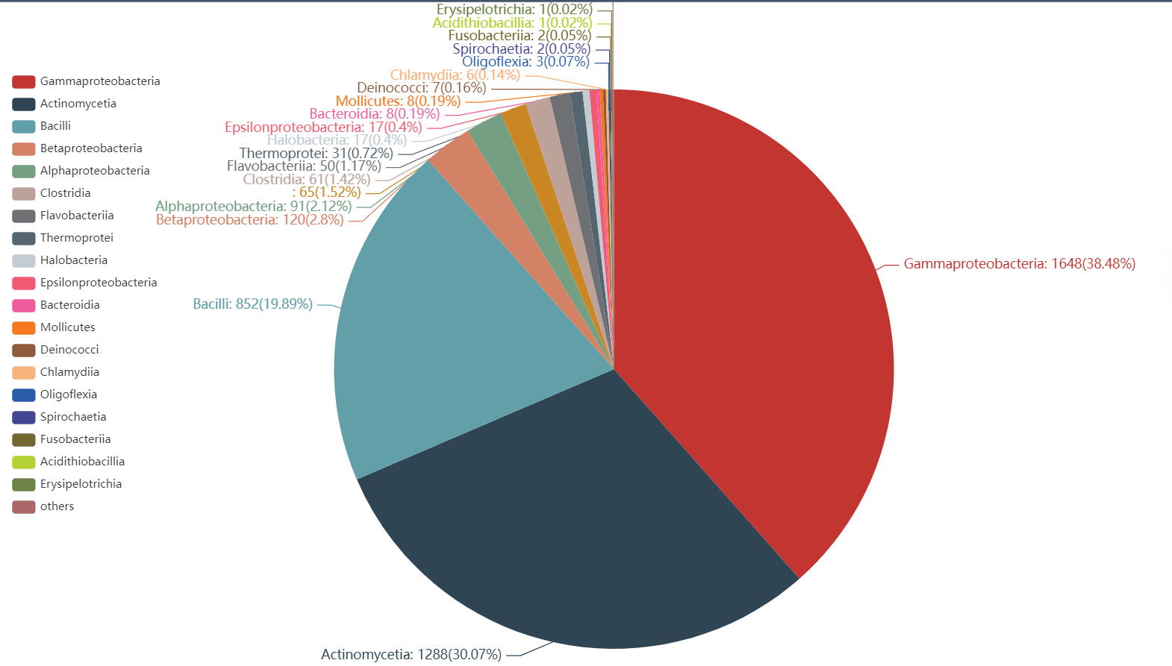
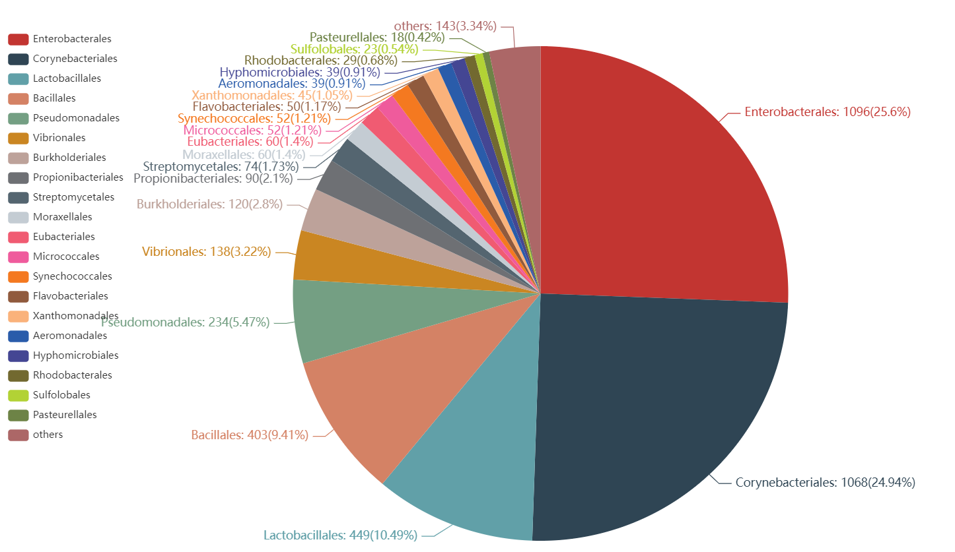
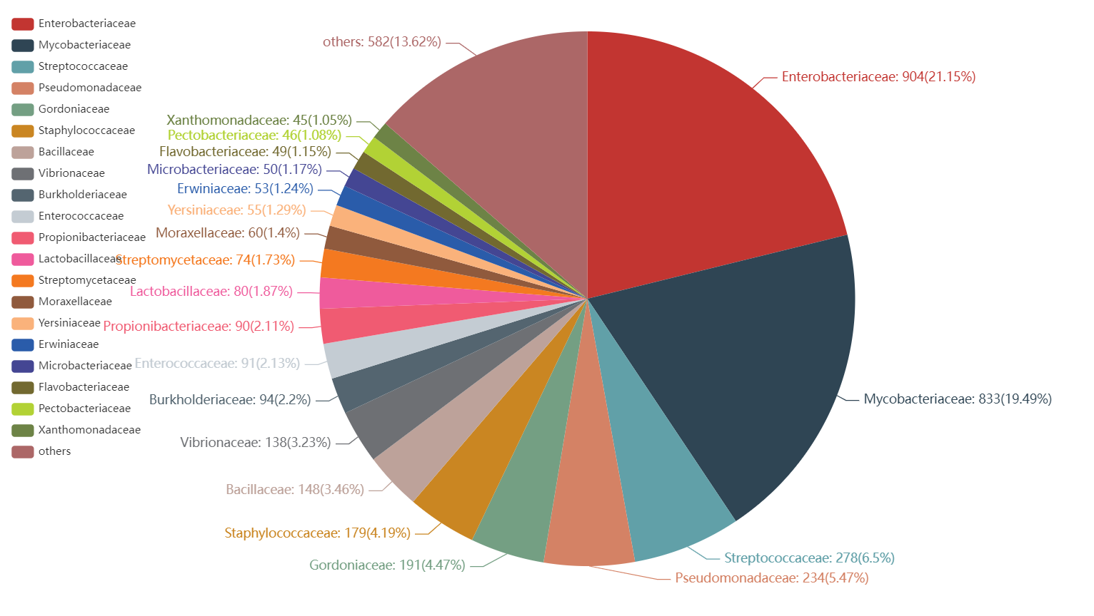
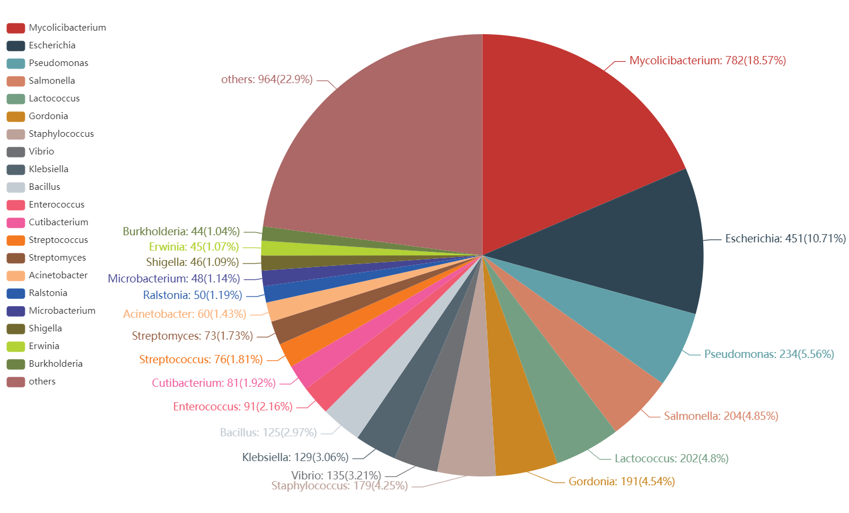
class​
order​
family​
genus​

Slide 17
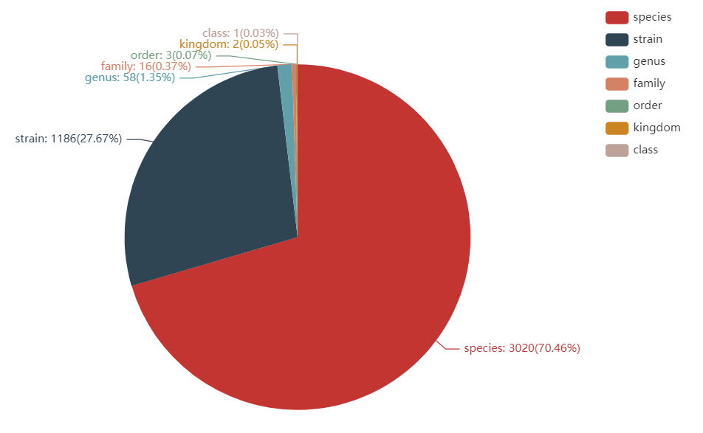
2.4.1 数据库self LCA host range分析
方法2：遍历数据库的phage名称，直接用筛选后的数据库中的find host信息而不是report来生成 lca 信息​
​
Tax level | Count | Percent
species | 3020 | 0.7046
strain | 1186 | 0.2767
genus | 58 | 0.0135
family | 16 | 0.0037
order | 3 | 0.0007
kingdom | 2 | 0.0005
class | 1 | 0.0002

Slide 18
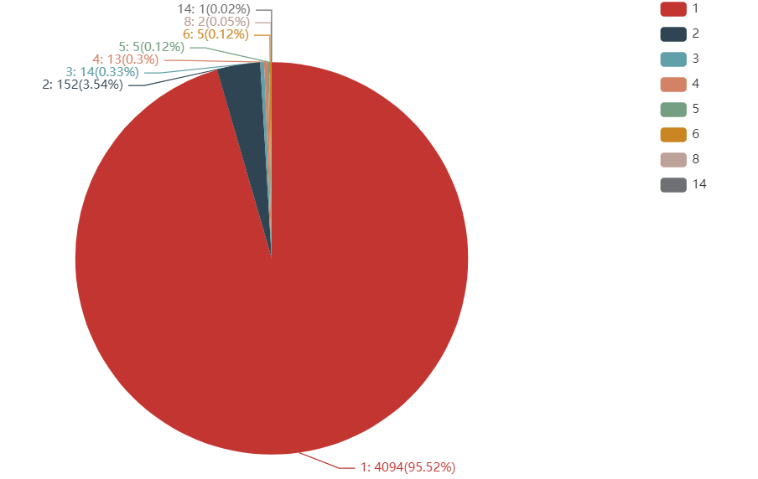
2.4.2 数据库self LCA host num分析
phage的host num分析
​
​
Host Num | Count | Percent
1 | 4094 | 0.9552
2 | 152 | 0.0355
3 | 14 | 0.0033
4 | 13 | 0.0030
5 | 5 | 0.0012
6 | 5 | 0.0012
8 | 2 | 0.0005
14 | 1 | 0.0002
Host Num | Count | Percent
Notes:
phage的host num分析

Slide 19
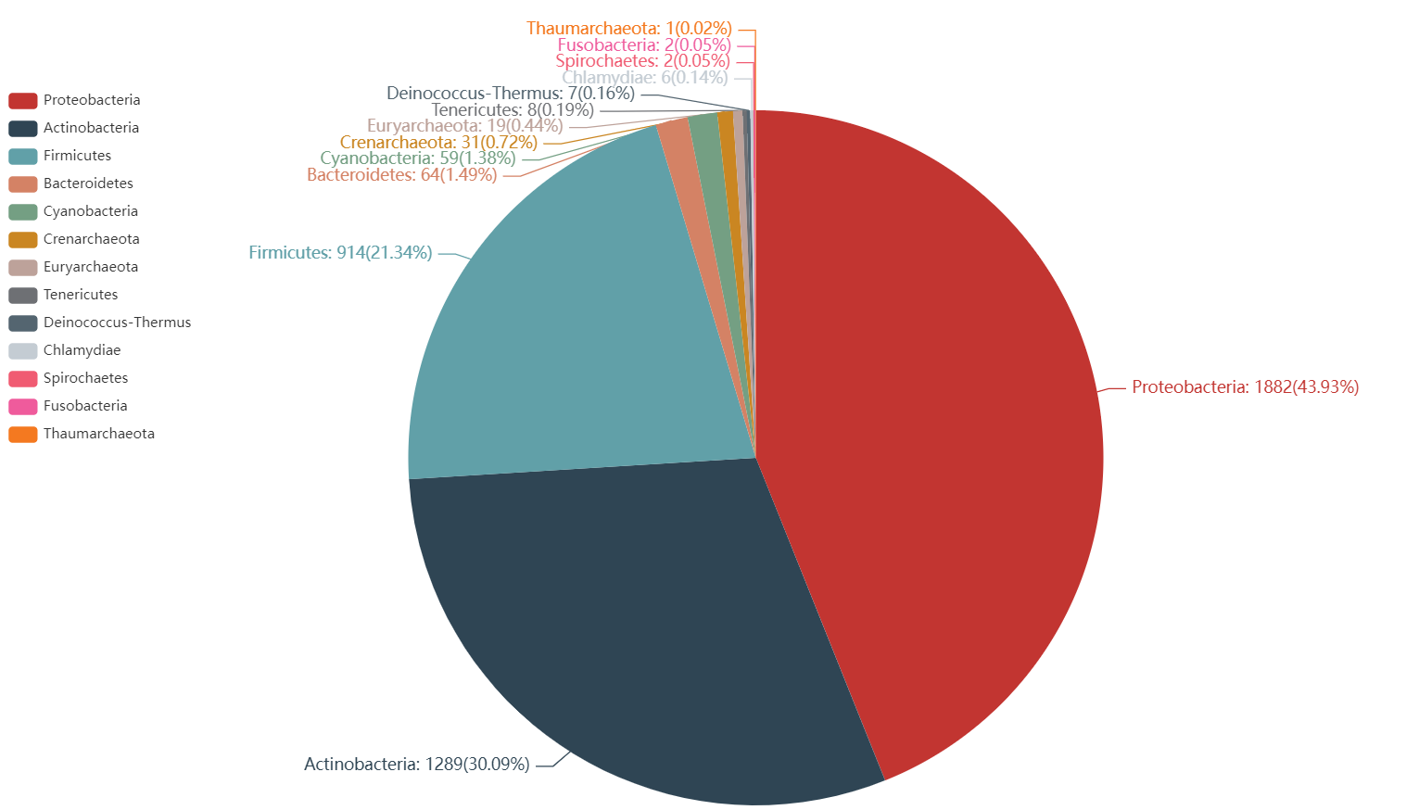
2.4.3 数据库self LCA Tax分析
kingdom​
phylum​

Slide 20
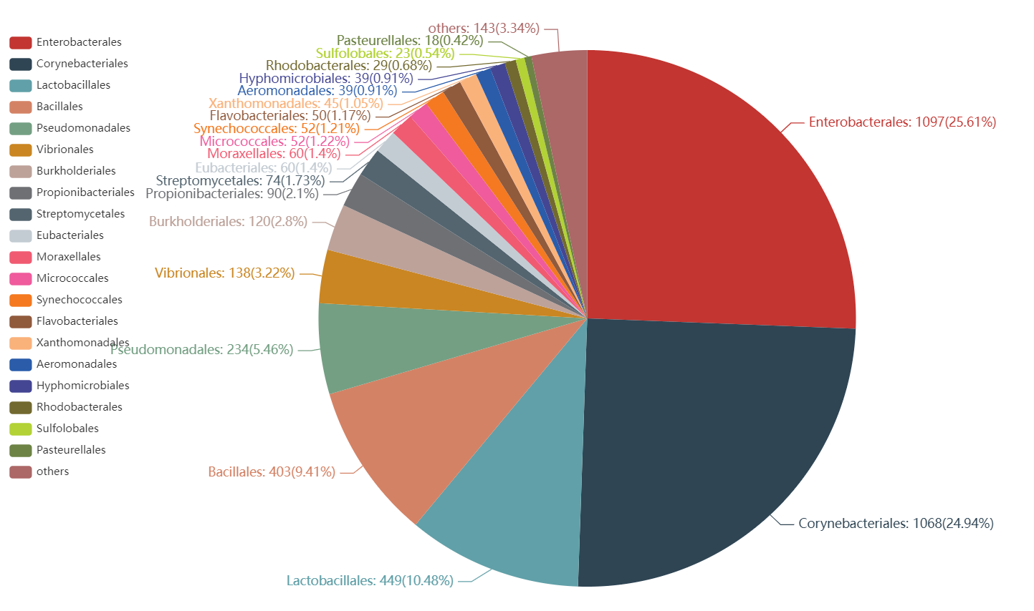
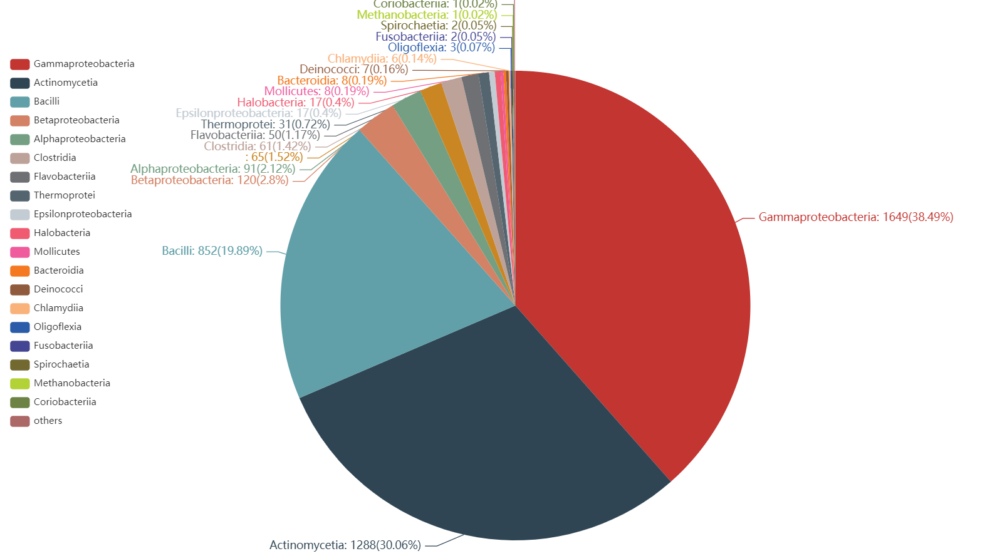
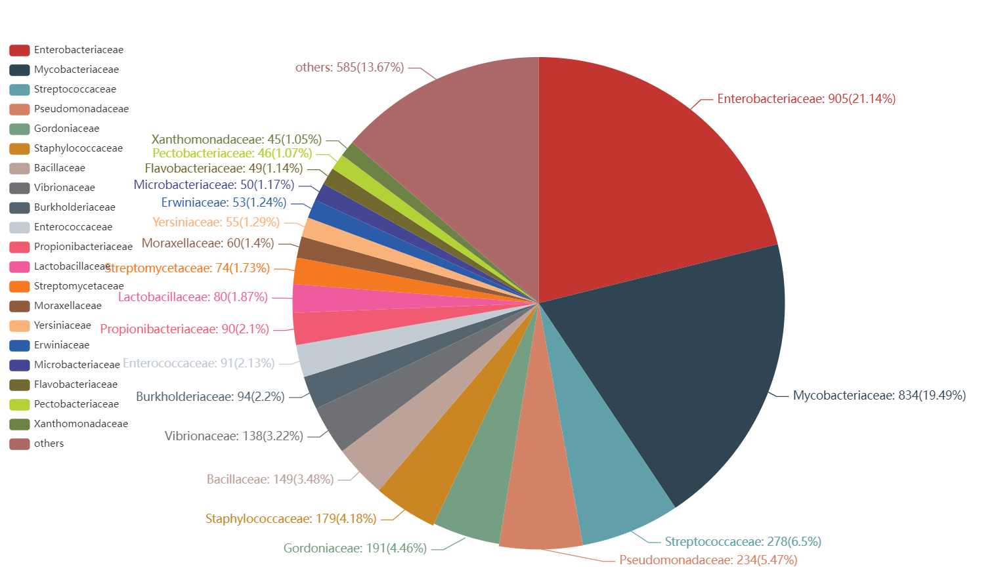
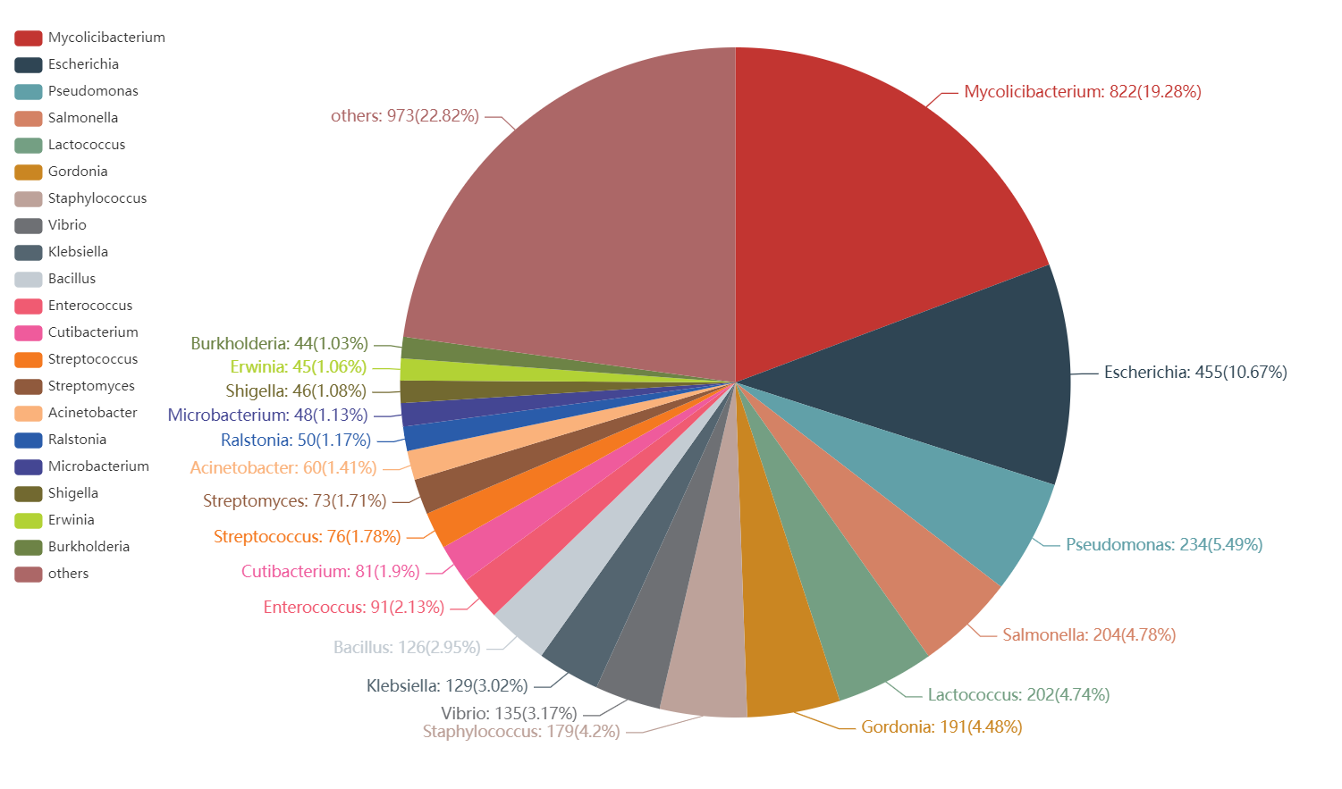
class​
order​
family​
genus​

